Slide 1
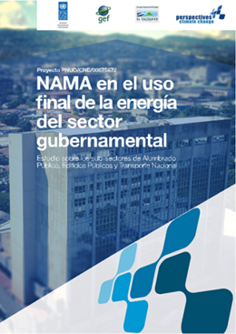
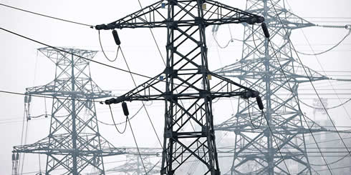
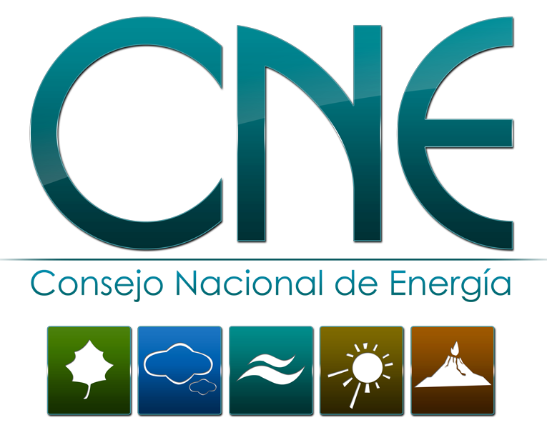
Consejo Nacional de Energía
Experiencia
NAMA
Septiembre
Proyecto EEPB
CNE/PNUD/GEF
2015
San Salvador

Slide 2
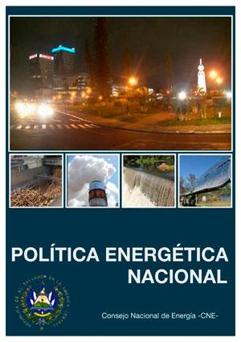
CONSEJO NACIONAL DE ENERGÍA
Consejo Nacional de Energía:
El CNE es la autoridad superior, rectora y normativa en materia energética, cuya finalidad es el establecimiento de la Política Energética Nacional y las estrategias que promuevan el desarrollo eficiente del sector energético.
Decreto No. 404: Ley de creación del CNE.
Fecha: 18 septiembre 2007
Inicio de operación: 1 agosto de 2009.
Juramentación JD: 12 enero de 2010.
Objetivos del CNE:
Elaborar la Política Energética Nacional y planificación energética de corto, mediano y largo plazo.
Propiciar la existencia de marcos regulatorios para promover la inversión y desarrollo del sector energético.
Promover el uso racional de la energía.
Desarrollar y expandir los recursos de ER.
Impulsar la integración de MER.
Notes:
El Salvador tiene un 0.04% de las emisiones globales 14.45 MtCO2 al año

Slide 3
Notes:
Total de emisiones energia 5.91 MtCO2
Por carreteras Transporte 42%
Industrias Energeticas 25%

Slide 4
Hacia el Plan de Acción de la Estrategia Nacional del Medio Ambiente
Lanzamiento de la Política Nacional del Medio Ambiente 2012 Junio 2012
Lanzamiento de la Estrategia Nacional del Medio Ambiente 2013 Junio 2013
Plan de Acción Abril 2014
Inicio de consulta pública para la formulación de Política Nacional del Medio Ambiente Junio 2011
Consulta pública para precisar planes, metas y compromisos Junio – Diciembre 2012
MARN
Ministerio de Medio Ambiente y Recursos Naturales

Slide 5
Estructura de la Estrategia Nacional de Cambio Climático
TEMAS CRITICOS | EJE 1 | EJE 2 | EJE 3
Sensibilización | Mecanismos para enfrentar pérdidas y daños recurrentes por eventos extremos | Adaptación al cambio climático | Mitigación del cambio climático con co-beneficios
Educación y formación
Investigación
Tecnología
Financiamiento
REQUERIMIENTOS INSTITUCIONALES | Coordinación interinstitucional
 | Fortalecimiento institucional
 | Monitoreo e Información
 | Gobernanza local y modelos de gestión
 | Legislación, normativa y regulación

Slide 6
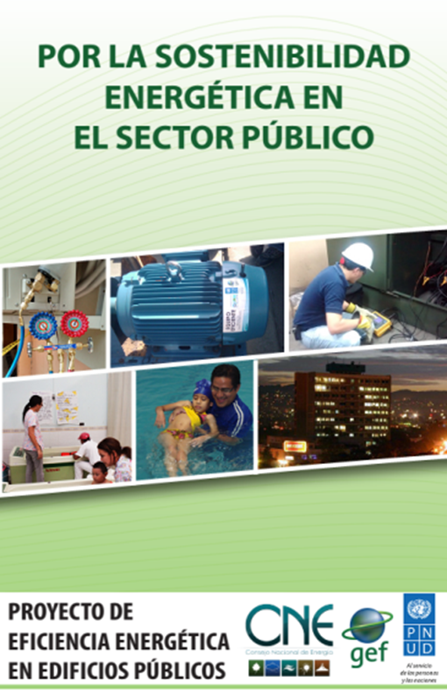
NAMA en Eficiencia Energética para Edificios Públicos
Proyecto EEPB:
Desde el 2010 el CNE con el apoyo del PNUD, y financiado por el Fondo Mundial para el Medio Ambiente (GEF), desarrollaron el “Proyecto de Eficiencia Energética en Edificios Públicos (EEPB)”, el cual ha buscado introducir medidas de eficiencia energética en los edificios públicos por medio de la reducción de barreras técnicas, políticas y de información, partiendo de tres líneas de acción:
Desarrollo e implementación de una política de EE.
Fortalecimiento de las capacidades técnicas relativas a medidas de EE.
Implementación de un programa piloto de en MINSAL.

Slide 7
Eficiencia Energética en Edificios Públicos - EEPB
Objetivo: Implementar medidas de eficiencia energética en los edificios públicos.
Financiamiento: PNUD – GEF
Contrapartida: CNE, GIZ, UCA
Periodo de ejecución: enero 2011 – abril 2014
Monto total del proyecto: USD 4.3 millones
Entre las principales acciones realizadas están:
Diagnósticos energéticos especializados y Desarrollo de proyectos demostrativos en los hospitales públicos
Hospitales beneficiados:
Hospital Nacional de Niños “Benjamín Bloom”, Hospital Nacional de Santa Ana, Hospital Nacional de San Bartolo, Hospital de Jiquilisco, Hospital de Ciudad Barrios, Hospital de Ilobasco, Hospital de Sonsonate, Hospital de Chalchuapa, Hospital de Chalatenango y Unidad de Salud Barrios.
Inversión superior a los 219 mil dólares.

Slide 8
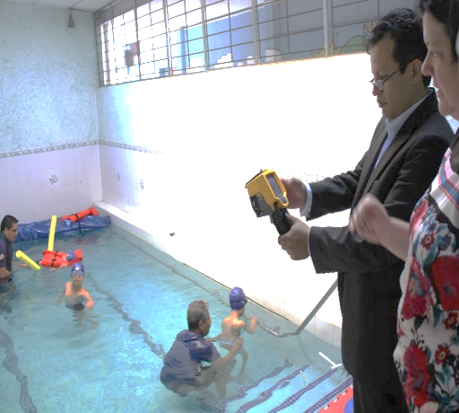
Eficiencia Energética en Edificios Públicos - EEPB
Uso de las fuentes de energía renovable para calentamiento en el Centro de Rehabilitación Integral para la Niñez y Adolescencia – CRINA y en el asilo Sara Zaldívar.
Con una inversión de 48,338.70 dólares y un ahorro anual de 6,480 dólares estas medidas han permitido incrementar la atención de pacientes en rehabilitación, pasando de 10 atenciones/semana a 10 atenciones/día
Sistema de monitoreo de la energía para el Hospital Nacional de Niños “Benjamín Bloom” tecnología única en el país.
Ahorros estimados superiores a USD 10,000 anuales.
Diplomados especializados en eficiencia energética en colaboración con la UCA, en la que participaron 72 representantes de instituciones como Defensoría del Consumidor, Ministerio de Salud, ISSS, ANDA, PNC, MOP, entre otras
Manual de compras públicas con criterios de eficiencia energética con el apoyo de la Unidad Normativa de Adquisiciones y Contrataciones de la Administración Pública (UNAC) instrumento que servirá de guía para adquirir equipos eficientes que permitan disminuir el consumo de energía en las instituciones públicas. Este documento fue incluido en el manual de compras del Estado.

Slide 9
Acciones Nacionales Apropiadas de Mitigación (NAMA)
en el uso final de la energía del sector gubernamental

Slide 10
OBJETIVOS DE PROPUESTA NAMA
Elaborar un documento de Acciones de Mitigación Nacionalmente Apropiadas (NAMAs) de Eficiencia Energética en el Sector Gubernamental de El Salvador, es los subsectores:
Alumbrado Público.
Edificios Públicos.
Transporte oficial.

Slide 11
SOCIO ESTRATÉGICO: PERSPECTIVES
Perspectives:
Es una compañía alemana consultora e independiente que brinda asesoramientos a clientes del sector privado, gubernamental y no gubernamental, en el ámbito internacional de los gases de efecto invernadero.
Son especialistas en Acciones de Mitigación Nacionalmente Apropiadas (NAMAs)
Poseen una larga trayectoria en el desarrollo de proyectos en el mercado de carbono.

Slide 12
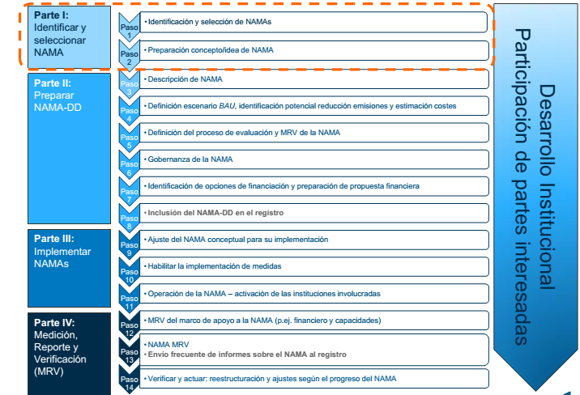
PROCESO NAMA

Slide 13
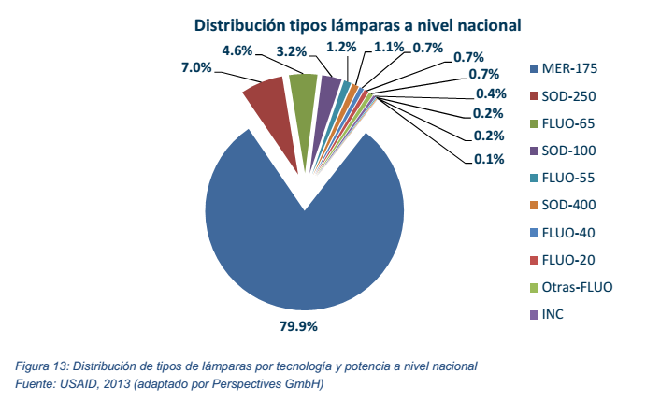
NAMA EN EL USO FINAL DE LA ENERGÍA
Notes:
Consumo Electrico Anual 140 GWh/año 3% consumo nacional
108 mil tCO2/año

Slide 14
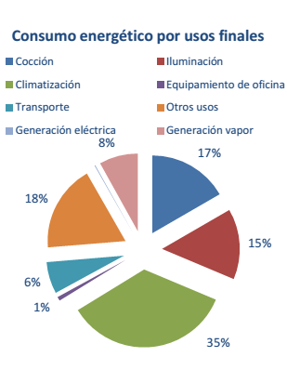
NAMA EN EL USO FINAL DE LA ENERGÍA
Notes:
6500 edificios
34% del consumo de las autonomas lo tiene ANDA
219 mil tCO2/año

Slide 15
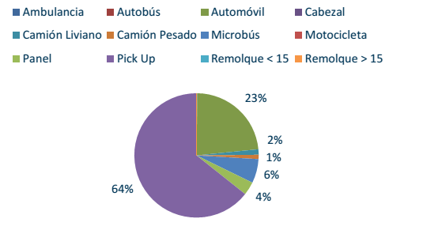
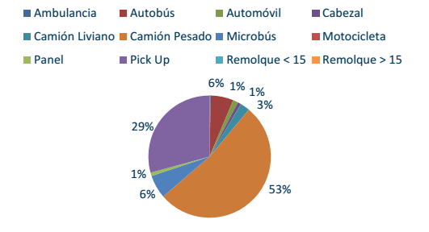
NAMA EN EL USO FINAL DE LA ENERGÍA
Notes:
80mil toneladasCO2/año

Slide 16
METODOLOGÍA PARA ESTABLECIMIENTO DE LINEA BASE

Slide 17
ACCIONES DE MITIGACIÓN

Slide 18
ACCIONES DE MITIGACIÓN

Slide 19
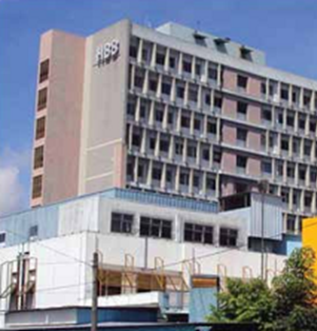
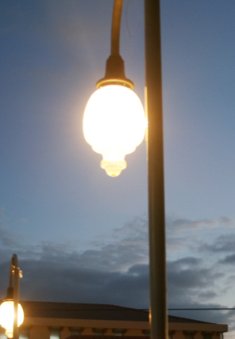
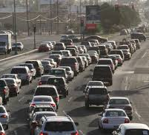
RESUMEN RESULTADOS NAMA
 | Escenario 1 | Escenario 2
Sub-Sector I Alumbrado Público | Ahorro: 68,635 tCO2e/año (64% actual) Inversión: 100.3 US$ Millones | Ahorro: 9,555 tCO2e/año (9% actual) Inversión: 4.4 US$ Millones
Sub-Sector II Edificios Públicos | Ahorro: 58,341 tCO2e/año (27% actual) Inversión: 84.9 US$ Millones | Ahorro: 15,129 tCO2e/año (7% actual) Inversión: 31.1 US$ Millones
Sub-Sector III Transporte Oficial | Ahorro: 23,965 tCO2e/año (30% actual) Inversión: 357.1 US$ Millones | Ahorro: 6,717 tCO2e/año (8% actual) Inversión: 102.1 US$ Millones

Slide 20
ORGANIZACIÓN DE LA ESTRUCTURA INSTITUCIONAL PARA LA NAMA

Slide 21
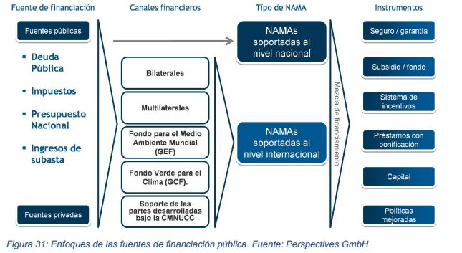
Posibilidades de financiación
El tipo de financiamiento depende de la fase en la que se encuentra el proceso de la NAMA.

Slide 22
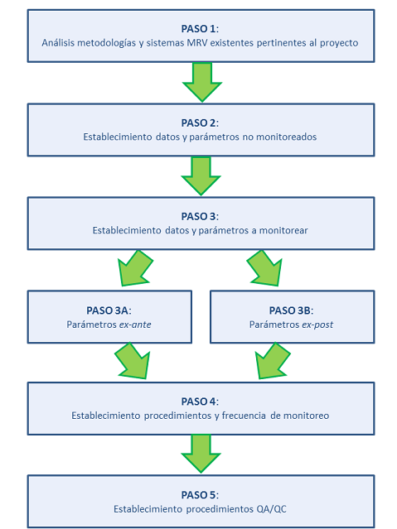
Sistema de Medición, Reporte y Verificación (MRV)
Notes:
Alumbrado público - AMS-II.L: Actividades del lado de la demanda para tecnologías eficientes de alumbrado exterior e iluminación pública (en inglés: Demand-side activities for efficient outdoor and street lighting technologies) http://cdm.unfccc.int/methodologies/DB/JXH8OI21V4PIQTL2WJLG6KJP5BTY3H Edificios públicos - AMS-II.Q: Proyectos de eficiencia energética y/o proyectos de suministro de energía en edificios comerciales (en inglés: Energy efficiency and/or energy supply projects in commercial buildings) http://cdm.unfccc.int/methodologies/DB/YCL1T3NURPHKSHBSR8TIHC2T543HTQ - AMS-III.AE: Medidas de eficiencia energética y energías renovables en nuevos edificios residenciales (en inglés: Energy efficiency and renewable energy measures in new residential buildings) http://cdm.unfccc.int/methodologies/DB/AWRS1U9S13QBGT2FX236Z2CVTMH44A - AM0091 : Tecnologías de eficiencia energética y sustitución de combustible en edificios nuevos y existentes (en inglés: Energy efficiency technologies and fuel switching in new and existing buildings) http://cdm.unfccc.int/methodologies/DB/OHDO0UYZWFH6ZK0U9K98P9NW5WVMJ8 - VM0008: Climatización de edificios unifamiliares y multifamiliares (en inglés: Weatherization of Single Family and Multi-Family Buildings) http://www.v-c-s.org/sites/v-c-s.org/files/VM0008%20v1.1%2C%20FINAL.pdf Transporte nacional - AMS-III.C: Reducciones de emisiones por vehículos eléctricos y híbridos (en inglés: Emission reductions by electric and hybrid vehicles) http://cdm.unfccc.int/methodologies/DB/7DYUF4TWIPX6BHOM3EHMM8B8LIKF1M - AMS-III.S: Introducción de vehículos/tecnologías bajos en carbono en flotas de vehículos comerciales (en inglés: Introduction of low-emission vehicles/technologies to commercial vehicle fleets) http://cdm.unfccc.int/methodologies/DB/CAEL7OU5NIMXWM9E4RU2C4MV9WHXJN - AMS-III.AA: Actividades de transporte energéticamente eficiente usando tecnologías de “retrofit” (en inglés: Transportation Energy Efficiency Activities using Retrofit Technologies) http://cdm.unfccc.int/methodologies/DB/4N6Q5WI36PVIUDBJT6M7DBM4I6R5D6

Slide 23
8. Estrategia NAMAs para sector Energético de El Salvador
Paso 1
Dialogo con MARN
Paso 2
Elaboración de MRV para NAMAs CNE
Paso 3
Definir estrategia antes de próxima COP
Trabajar con Cooperación para MRV
Reconocimiento NAMA
Registrar e inscribir NAMA (NR y NAMA Facility)
Producto: Definición de posición en NAMA
Tiempo: 2 meses
Producto: Al menos 2 MRV
Tiempo: 6 meses.
Producto: Financiamiento por NAMA Facility
Tiempo: 3 meses.

Slide 24
Muchas
Gracias
Ing. Ignacio Handal
Consejo Nacional de Energía
shandal@cne.gob.sv
Proyecto EEPB
CNE/PNUD/GEF

